Slide 1
GESTION DE PROJET
L3 SPS
UE Education Thérapeutique du Patient
Dr Delphine HOEGY / Dr Teddy NOVAIS
Pharmaciens des Hospices Civils de Lyon / Enseignants-chercheurs
Département Sciences du médicament
Pharmacie clinique, ISPB Lyon 1

Slide 2
Objectifs pédagogiques
Appréhender les étapes clefs de la gestion de projet
Mettre en application la méthodologie de projet

Slide 3
« Méthodologie de projet » ou « gestion de projet » ou « conduite de projet »
Qu’est ce que c’est pour vous ?

Slide 4
Méthodologie de projet

Slide 5
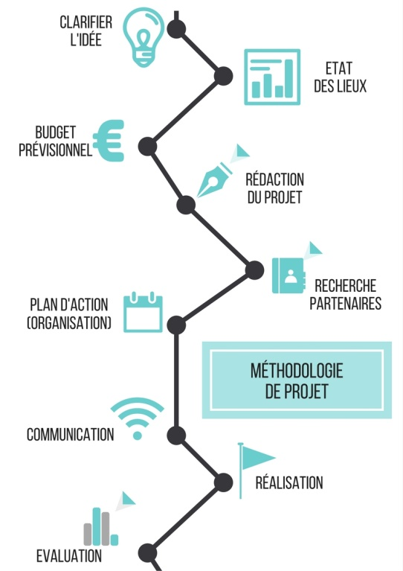
En pratique, dans la vie de tous les jours
Pour organiser un voyage, comment vous y prenez vous ?
ATTENTION :
La méthodologie de projet est une démarche non-chronologique

Slide 6
En pratique, dans la vie de tous les jours
Pour organiser un voyage, comment vous y prenez vous ?
Avoir une idée de : « avec qui partir », « quand », « où », en fonction de vos besoins & envies
Définir budget
Etat des lieux : qui est disponible, quand êtes vous disponible ?
& croiser les destinations « déjà faites » ou/et qui font envies à tous
Organisation : qui réserve les billets, le lieux d’habitation, le véhicule,… ? ; où aller et comment ?
Recherche partenaires : agence voyage, amis déjà partis même endroit, guide de voyage ?
Communication : groupe whatsapp? Messenger ? Autre ?
Evaluation : est ce que c’était bien et vous referiez un voyage ? Que changeriez vous si c’était à refaire ? …
ATTENTION :
La méthodologie de projet est une démarche non-chronologique

Slide 7
Méthodologie de projet
https://www.youtube.com/watch?v=KstwnJm4OO0

Slide 8
Méthodologie de projet
Le « diagnostic » / les besoins
Equipe projet
Analyse de la situation / contexte
Priorités / public cible
Les objectifs
Les stratégies /planification
Les moyens
La réalisation
L’évaluation / suivi
La valorisation / communication
ATTENTION :
La méthodologie de projet est une démarche non-chronologique

Slide 9
Méthodologie de projet
Le « diagnostic » / les « besoins »
Equipe projet
Identification des acteurs et rôles
Visible et légitime par rapport aux autres acteurs
Analyse de la situation / contexte
Priorités / public cible
Qu’est ce qu’on fait ? Pour qui on le fait ?
Dégager des besoins et priorités en lien avec le public cible

Slide 10
Méthodologie de projet
Les objectifs : Buts à atteindre
Donne le sens du projet, la mobilisation des acteurs et des partenaires
Formulation nécessaire :
Objectif général : porte le projet dans son ensemble ; sens global du projet
= CE QUE JE VEUX OBTENIR
Objectifs secondaires : précise un aspect de l’objectif général, le spécifie
Objectifs opérationnels : plus concrêts, ce sont les missions à réaliser
QUI FAIT QUOI ET COMMENT

Slide 11
Méthodologie de projet
Les stratégies / planification
Etapes par étapes, rétroplanning
Outil : Diagramme de gantt
Exemples (diapos suivantes)

Slide 12
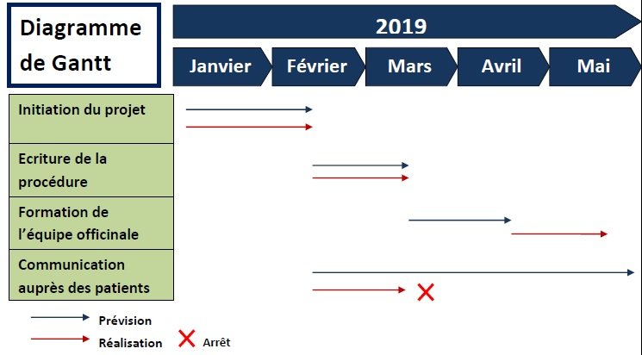
Méthodologie de projet

Slide 13
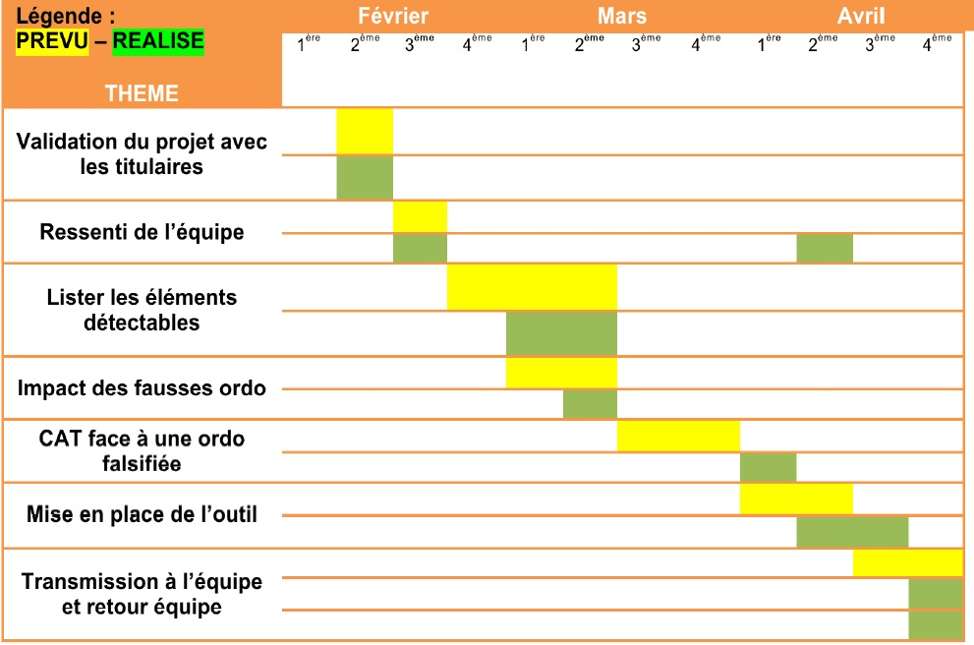
Méthodologie de projet

Slide 14
Méthodologie de projet
Les moyens
Humains : les acteurs et partenaires => Communication +++ nécessaire
Temps
Matériel
Notes:
HEH code plus que > PC > CXR
Nécessité de se mettre d'accord sur quoi coder et comment le faire

Slide 15
Méthodologie de projet
La réalisation / l’opérationnel
En lien avec objectifs opérationnels
En lien avec planification
En lien avec acteurs

Slide 16
Méthodologie de projet
L’évaluation / le suivi
NE SE PREVOIT ET DEFINIT PAS A LA FIN, MAIS AU DEBUT !
Evaluation du processus : organisation et mise en oeuvre du projet
Evaluation des résultats : attendus ou non-attendus
Critères et indicateurs à définir et planifier

Slide 17
Méthodologie de projet
La valorisation / la communication
Tout au long du projet
Au sein de l’équipe projet et avec les autres acteurs/partenaires
+++ importante

Slide 18
En pratique, pour un projet professionnel

Slide 19
VOTRE PROJET
SI VOUS L’ACCEPTEZ…

Slide 20
Vous êtes chef de projet communication/ETP au sein d’une industrie pharmaceutique. On vous demande de développer une action éducative e-ETP synchrone ou asynchrone pertinente pour accompagner le bon usage du médicament ou dispositif X.
Comment s’y prendre ?

Slide 21
(Soutenance orale notée)
Présentez votre « démarche projet » grâce au support proposé
Vous aurez 10 minutes pour être
« vendeur »
Donnez-nous envie de financer votre projet éducatif d’e-ETP!

Slide 22
6 projets proposés
6 groupes – 6 projets (1 par groupe):
Hypertension artérielle
Post-transplantation d’organe solide
Allergie, anaphylaxie
Diabète de type 1
Polyarthrite rhumatoïde
Asthme
➔ Intéresser vous à des dispositifs/médicaments innovants

Slide 23
Méthodologie de projet
https://www.jeunes.gouv.fr/IMG/pdf/NDI_guidemethodo.pdf

